Slide 1
“Guión explicativo para el empleo del material”
Las diapositivas que se presentan tienen la finalidad de cumplir con el siguiente objetivo:
Proporcionar al estudiante el instrumental teórico y analítico vinculado con el entorno de la teoría y política mixta.
Las diapositivas que se presentan “Política Mixta” son un apoyo para impartir parte de la unidad IV. “Política Monetaria, Política Fiscal y la Política Mixta” en la Unidad de Aprendizaje de “Teoría Monetaria y Política Fiscal”, la cual forma parte del plan de estudios de la Licenciatura en Relaciones Económicas Internacionales.
Se considera adecuado utilizar estas diapositivas porque es un trabajo que presenta una planificación claramente enfocada al aprendizaje del alumno. Su contenido da a conocer de forma clara y precisa el instrumental teórico y analítico vinculado con el entorno de la teoría y política mixta, que es de vital importancia en la comprensión de los mecanismos de ajuste macroeconómico que llevan a cabo las naciones, a el fin de lograr tendencias de estabilidad macroeconómica y poder así participar de forma adecuada en los procesos de intercambio comercial y de capital implícitos en el entorno de la globalización.
Aunado a lo anterior, al proporcionales de forma electrónica este tipo de material, se evita escribir, esto permite dedicar mayor tiempo a actividades que realmente impacten en la formación de los alumnos como su aplicación y análisis.
Para el uso de estas diapositivas se requiere un cañón o video proyector para proyectar las imágenes y una computadora con el programa Power Point versión 2003 o posterior. Dado que se proporciona el material a cada uno de los alumnos, ellos también pueden seguir al profesor en su computadora.

Slide 2


UNIVERSIDAD AUTÓNOMA DEL ESTADO DE MÉXICO
FACULTAD DE ECONOMÍA
Diapositivas
Plan de estudios: Relaciones Económicas Internacionales
Unidad de aprendizaje: Teoría Monetaria y Política Fiscal, 6º. Semestre
Créditos: 10
Tema:
POLÍTICA MIXTA
Profesor: M. en E.U.R. Esteban Felipe Sánchez Torres
Toluca, México, septiembre 2019

Slide 3

POLÍTICA MIXTA

Slide 4

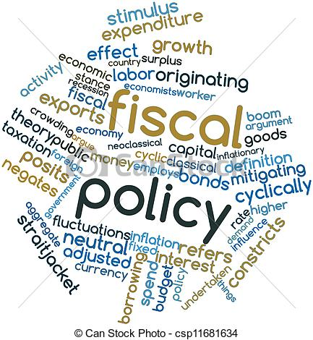
POLÍTICA MONETARIA
El objetivo de la política monetaria es mantener la estabilidad de precios, es decir, controlar la inflación y el pleno empleo.
POLÍTICA FISCAL
El uso del volumen de gasto público y de recaudación de impuestos para incluir en la evolución de la economía de un país o región.

Slide 5
LA POLÍTICA FISCAL, PARTIENDO DE FRIEDMAN
VÍA MULTIPLICADORES
CAMBIOS EN LA ESTRUCTURA DE IMPUESTOS
GASTOS PÚBLICOS

Slide 6

La política mixta se enfoca en la necesidad de coordinar las acciones monetarias con las fiscales, mediante su papel estabilizador.

Slide 7
La política monetaria y fiscal son interdependientes en dos niveles:
1
Codeterminan el nivel de demanda agregada
2
La PM y PF, tiene objetivos macroeconómicos sobre los tipos de interés y la composición de la demanda agregada.

Slide 8

ANÁLISIS DE LAS POLÍTICAS EN SUS EFECTOS MACROECONÓMICOS
Restricción presupuestaria del gobierno
Financiación del déficit público
Efectos monetarios
Efectos riqueza
Efecto expulsión (crowding-out)

Slide 9
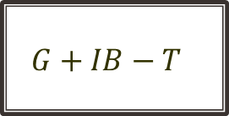
El gobierno debe equilibrar sus gastos con sus ingresos.
El gobierno no puede gastar más recursos de aquellos de los que puede disponer.
Tiene opciones de financiación que no están al alcance del sector privado.
RESTRICCIÓN PRESUPÚESTARIA DEL GOBIERNO:
G= Gasto público: consumo e inversión pública
IB: Pago de interés por la deuda pública en el pasado y transferencias.
T=Impuestos
$$G+IB−T$$

Slide 10
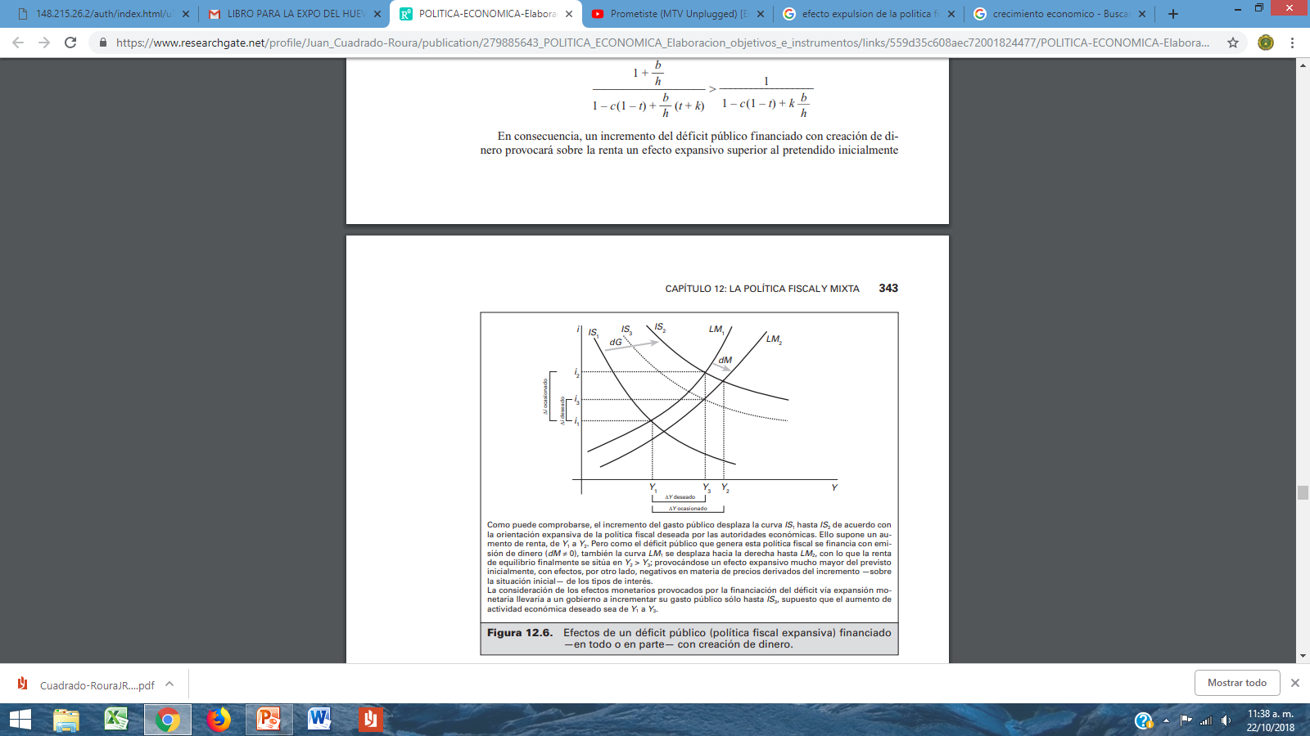
La financiación de déficit: Mediante la creación del dinero, efectos monetarios.
Contexto IS-LM
La financiación de déficit se realiza con expansión monetaria y la existencia de RPG.
GRÁFICA

Slide 11
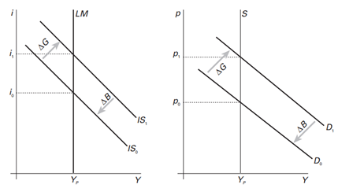
La financiación del déficit público a través de la emisión de deuda pública
Escuela clásica
Bajo el supuesto de una economía en situación de pleno empleo (oferta agregada fija).
Se debe hacer una reducción en el nivel de la demanda agregada vía aumento en el nivel de precios y/o del tipo de interés.
El déficit público produce un desplazamiento o expulsión total del gasto privado.
Una reasignación de recursos entre el sector público y el privado. (crowding-out clásico o real).
Efectos de la sustitución de impuestos por deuda (ΔB)
Incremento de los tipos de interés (Δi)
Reducción de la inversión privada (∇I). Es decir:
Déficit público ⇒ ΔB ⇒ Δi ⇒ ∇I
A corto plazo:

Slide 12
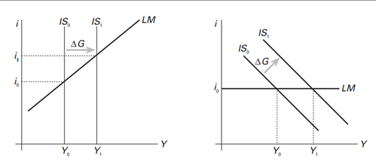
Keynesianismo Puro
A partir de:
La economía puede encontrarse en equilibrio con desempleo de los recursos (paro y salarios rígidos)
La utilización del déficit público (con financiación vía deuda)
Se puede lograr que se recupere el pleno empleo sin producir ningún desplazamiento del sector privado al elevarse los tipos de interés, puesto que existen recursos ociosos.
La curva LM es completamente horizontal
La curva IS es completamente vertical

Slide 13
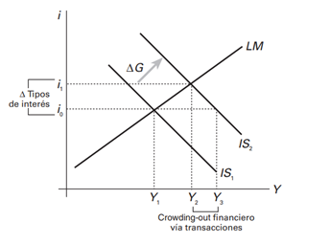
Neokeynesianos
Una situación con recursos infrautilizados, una política fiscal activa (déficit público) financiada con deuda pública expansiona la economía, posibilitando la recuperación del nivel de pleno empleo.
1
El ahorro de las familias y/o los créditos netos procedentes del exterior son las únicas fuentes de financiación del déficit público.
2
De la diferencia existente entre el gasto de inversión privado y el ahorro de las empresas.
●
El ahorro privado se incremente en la misma cuantía que el déficit, las restantes partidas de la ecuación fundamental de la renta nacional no se alterarán.
NO se aceptan los presupuestos de los keynesianos «puros»

Slide 14
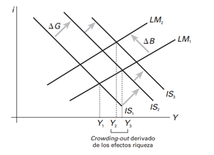
Monetaristas
El valor del multiplicador del gasto público sería aproximadamente igual a cero.
Las acciones fiscales pueden influir a corto plazo en el nivel de producción y de empleo, aunque con efectos poco duraderos…
La política fiscal expansiva es completamente ineficaz, ya que la financiación del déficit vía emisión de títulos «expulsa» una cantidad igual de gasto privado.
Friedman
La acción de los denominados efectos riqueza, derivados de la adquisición de títulos públicos por parte de los agentes privados y que hace que la curva IS se desplace más a la derecha y que la curva LM lo haga hacia la izquierda.

Slide 15
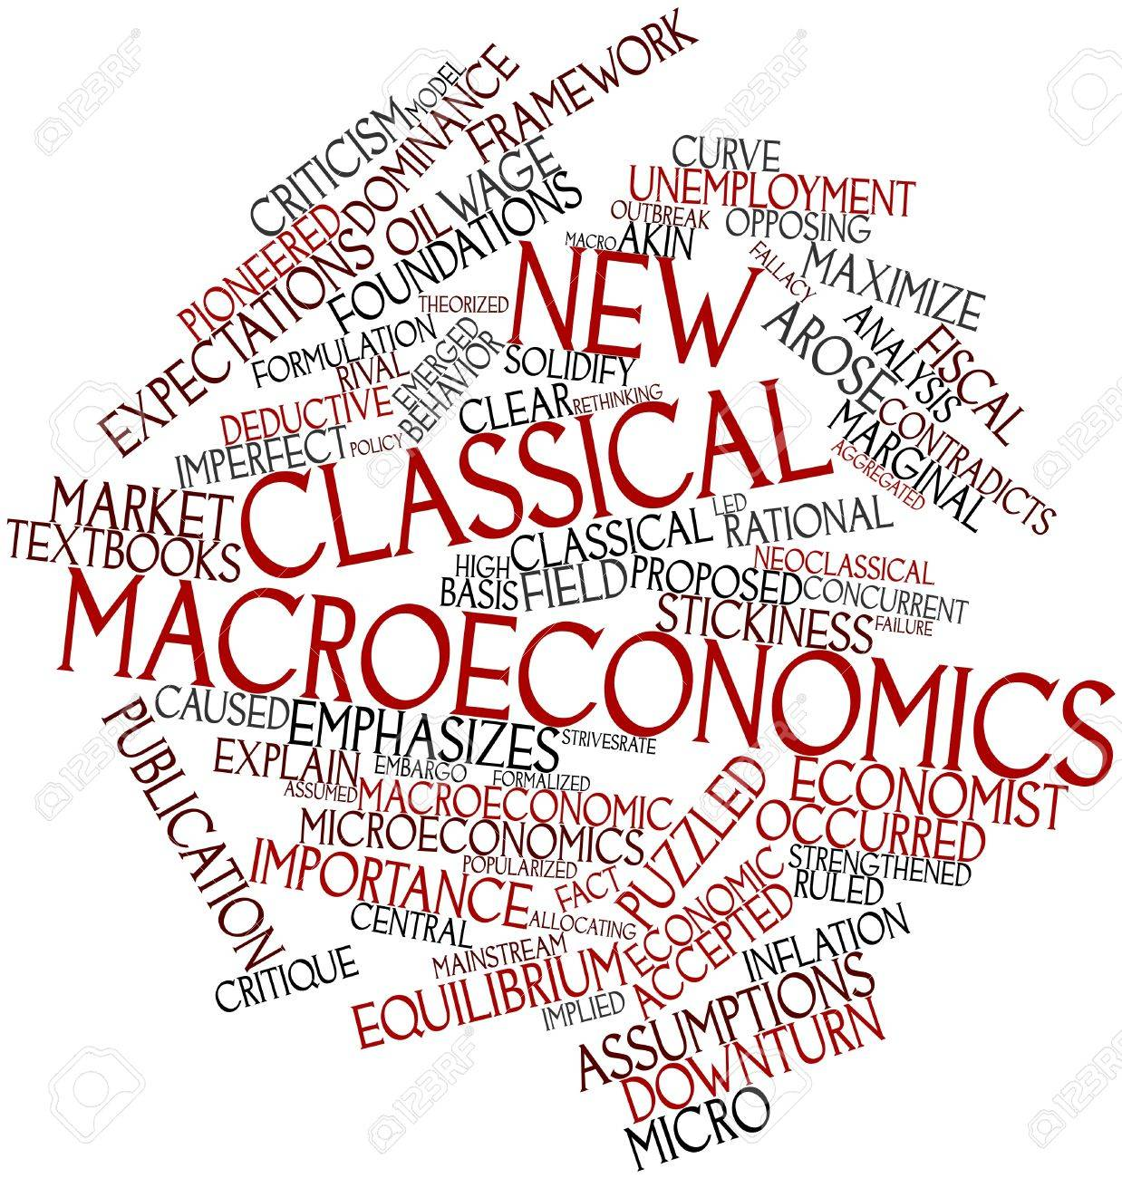

La posición de los «nuevos macroeconomistas clásicos»: El teorema de equivalencia Barro-Ricardo
El efecto de la política fiscal depende exclusivamente del volumen y composición del gasto público en términos reales.
Un déficit público en el momento presente es totalmente equivalente a impuestos actuales, dado que el sector privado considera que la financiación del mismo, con independencia de la vía elegida, es equivalente a la imposición.

Slide 16
Emisión de deuda
Financiación vía emisión de dinero
El sector privado perfectamente racional habría incrementado su ahorro en cuantía idéntica a la cantidad de deuda emitida
La respuesta del sector privado sería idéntica, aunque la elevación del ahorro respondería ahora a la necesidad de hacer frente a la erosión de sus saldos monetarios, derivada del impuesto futuro que es la inflación

Slide 17
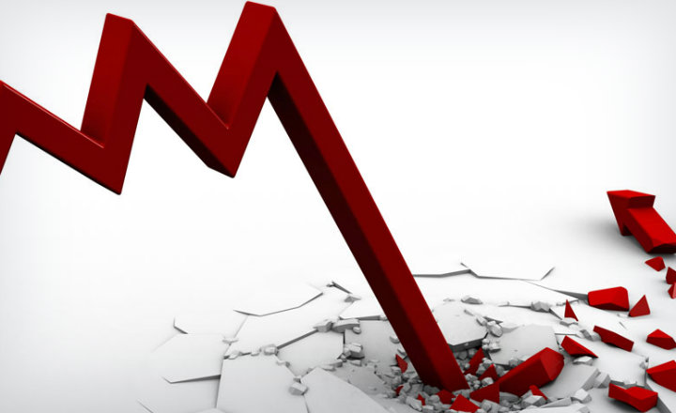
Implicaciones:
El déficit público es ineficaz como mecanismo reactivador de la economía(la oferta de deuda pública genera su propia demanda)
El déficit público es inocuo, en el sentido de que no «expulsa» a la inversión privada ni tampoco genera procesos inflacionistas
La deuda pública no representa ninguna carga para las generaciones futuras, ya que los individuos reducen los valores presentes de sus corrientes de renta futura, bajo el supuesto de expectativas racionales

Slide 18
Los principales argumentos se resumen en las siguientes posiciones:
Los agentes privados puede que tomen en consideración todas sus obligaciones futuras en materia impositiva.
La conclusión de Barro de que la racionalidad de los individuos les lleva a descontar totalmente los impuestos futuros tropieza con una evidencia empírica
Un gobierno puede emitir bonos sin necesidad de tener que financiarlos en el futuro con impuestos
La equivalencia ricardiana asume que los impuestos son neutrales son de suma cero

Slide 19
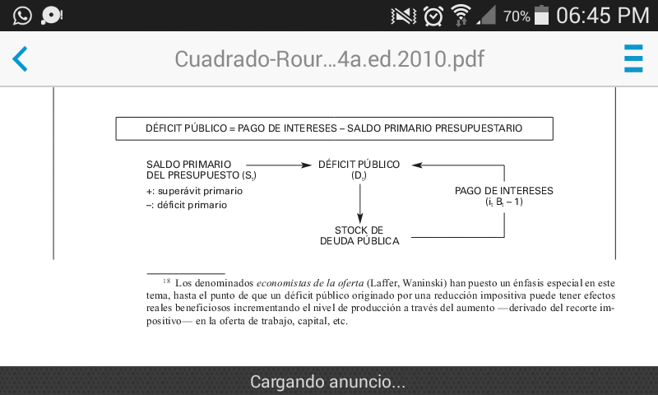
LA INEXORABLE ARITMÉTICA DEL DÉFICIT PÚBLICO Y DE LA DEUDA PÚBLICO

Slide 20
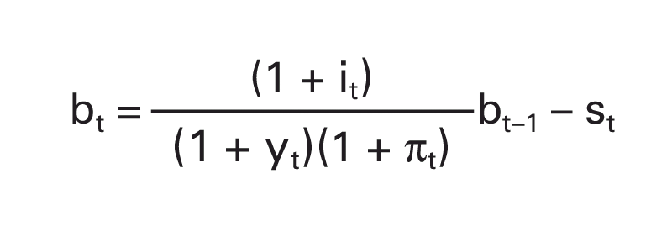
Se pueden identificar con claridad que los factores básicos de los que depende la evolución temporal del stock de deuda pública en términos de PIB son:
– el tipo de interés nominal
– la tasa de inflación
– el crecimiento real del PIB
– el saldo presupuestario primario

Slide 21
Si el tipo de interés de la deuda (1 + it) es superior al crecimiento nominal de la economía
(1 + yt)(1 + Mt), dado un determinado saldo primario (st), el stock de deuda crecería indefinidamente, volviéndose insostenible a largo plazo (explosividad de la deuda).
Es decir, el endeudamiento de hoy genera cargas financieras mañana, lo que conduce a que el peso de la deuda pública aumente si el ritmo de crecimiento de la economía no es lo suficientemente elevado, superando los tipos de interés.
La política fiscal debe ser siempre muy prudente, pero especialmente en las fases de recesión porque si se incurre en déficit públicos muy elevados, financiados con deuda pública, para estimular la economía; la corrección es después compleja e impone severos sacrificios en forma de fuertes recortes de gasto, lo que puede acercarse a situaciones de explosividad para la deuda pública.

Slide 22

LA CRISIS ECONÓMICA ACTUAL: ¿UN RETORNO A LA POLÍTICA FISCAL KEYNESIANA TRADICIONAL?
La génesis de la crisis: una sintética explicación de causas y efectos
La crisis de liquidez
Solvencia
crisis bursátil (Lehman Brothers)

Slide 23


¿POR QUÉ ES NECESARIA UNA POLÍTICA FISCAL ACTIVA COMO RESPUESTA A LA CRISIS?
Necesidad de que los gobiernos actuasen rápidamente mediante una política fiscal activa que evitase que la economía mundial entrase en una gran depresión.

Slide 24

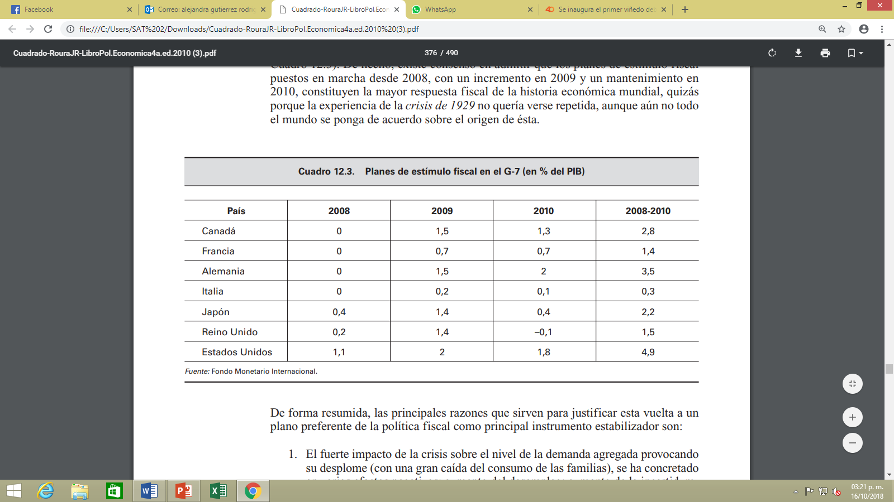
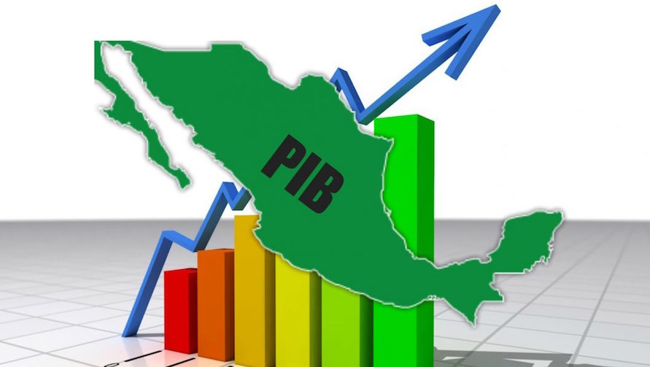
Estados Unidos, fue el primero en aprobar en 2008 un paquete de medidas de estímulo fiscal y en febrero de 2009 se aprobó el segundo.
Supondrá hasta 2019 un aumento de gastos y una reducción de impuestos por un importe total superior al 5 % del PIB de 2009.

Slide 25


CONDICIONES:
1. Los estímulos fiscales deben servir para generar un impulso rápido de la demanda agregada, evitando así que las empresas deban cambiar sus planes de producción y despedir trabajadores.
2. La política fiscal de estímulo a la demanda debe ser estrictamente temporal y anunciar previamente que cesará en cuanto las condiciones económicas muestren mejoras

Slide 26


3. Los paquetes de medidas de estímulo deben poner su énfasis en las prioridades que son consistentes con las mejoras estructurales para el crecimiento del propio país.
4. La política de apoyo al empleo debe evitar las ayudas directas a las empresas.

Slide 27


5. Evitar las ayudas indiscriminadas a grandes empresas en sectores tradicionales, que deben estar condicionadas a la presentación de programas de reestructuración.
6. Conceder incentivos fiscales específicos o subsidios para evitar una caída importante en los gastos en I+D+i durante la fase recesiva y preparar el terreno para obtener ganancias de productividad para cuando llegue la recuperación.

Slide 28


¿QUÉ HEMOS APRENDIDO DE LA CRISIS DESDE LA PERSPECTIVA DE LA POLÍTICA FISCAL?
1. Su papel ascendente viene claramente motivado por la clara insuficiencia de la política monetaria para estimular la economía a la velocidad y con la intensidad necesaria.
2. La propia duración estimada para la crisis hace imprescindible el uso de la política fiscal.

Slide 29
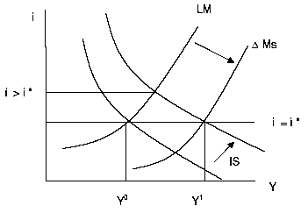

APLICACIÓN DEL MODELO MUNDELL-FLEMING A LA ECONOMIA MEXICANA

Slide 30
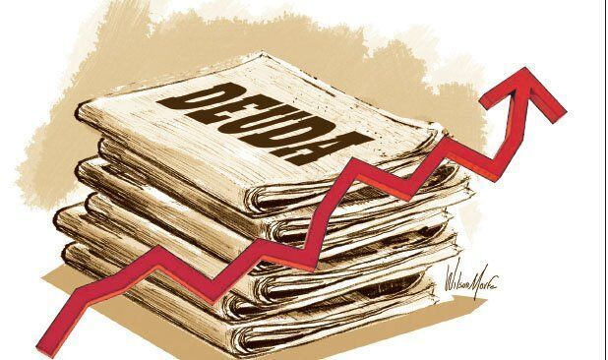
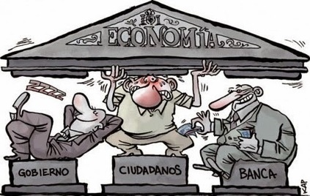
La crisis desatada en nuestro país en diciembre de 1994 el gobierno inicia un proceso de estabilización.
Trata de controlar: El crecimiento de los precios, reactivar el crecimiento económico y estabilizar las fuertes variaciones del tipo de cambio

Slide 31

Riesgo País: Si un país tiene mayor tasa de interés, no atrae capitales de inmediato, porque esa mayor tasa puede contener un mayor riesgo país, de modo que las inversiones no llegarán, porque el rendimiento internacional resulta siendo mayor.
Las economías locales terminan siendo muy vulnerables a estas crisis.

Slide 32
POLÍTICA MIXTA
Referencias bibliográficas
Fernandez A. y Parejo J. A. (2003). Teoría y Política monetaria. Madrid: AC.
Lewis and Mizen (2000). Monetary Economics. New York: Oxford University Press.
Mishkin. F. S. (2008). Moneda, banca y mercados financieros. México: Pearson

